Slide 1



















令和5年度 大阪府SDGs有識者会議（第1回）
令和6年3月26日 | 資料1
令和５年度の事業報告
大阪SDGs行動憲章
わたしたちは、「誰一人取り残さない、持続可能な社会の実現」をめざす“持続可能な開発のための2030アジェンダ”（SDGs）の理念に賛同し、2025年大阪・関西万博の地元都市として、
万博のテーマである「いのち輝く未来社会のデザイン」に向けて、SDGsの17ゴールの達成をめざします。
１．かけがえのない“いのち”を大切にし、地域社会や環境に配慮して行動します。
２．2030年に住みたい魅力あふれる大阪をイメージし、できることから意識して行動します。
３．人と人との出会い、つながりを大事にしながら、互いに学びあい協力して行動します。
2021年（令和3年）1月22日 策定
令和６年３月
企画室連携課

Slide 2
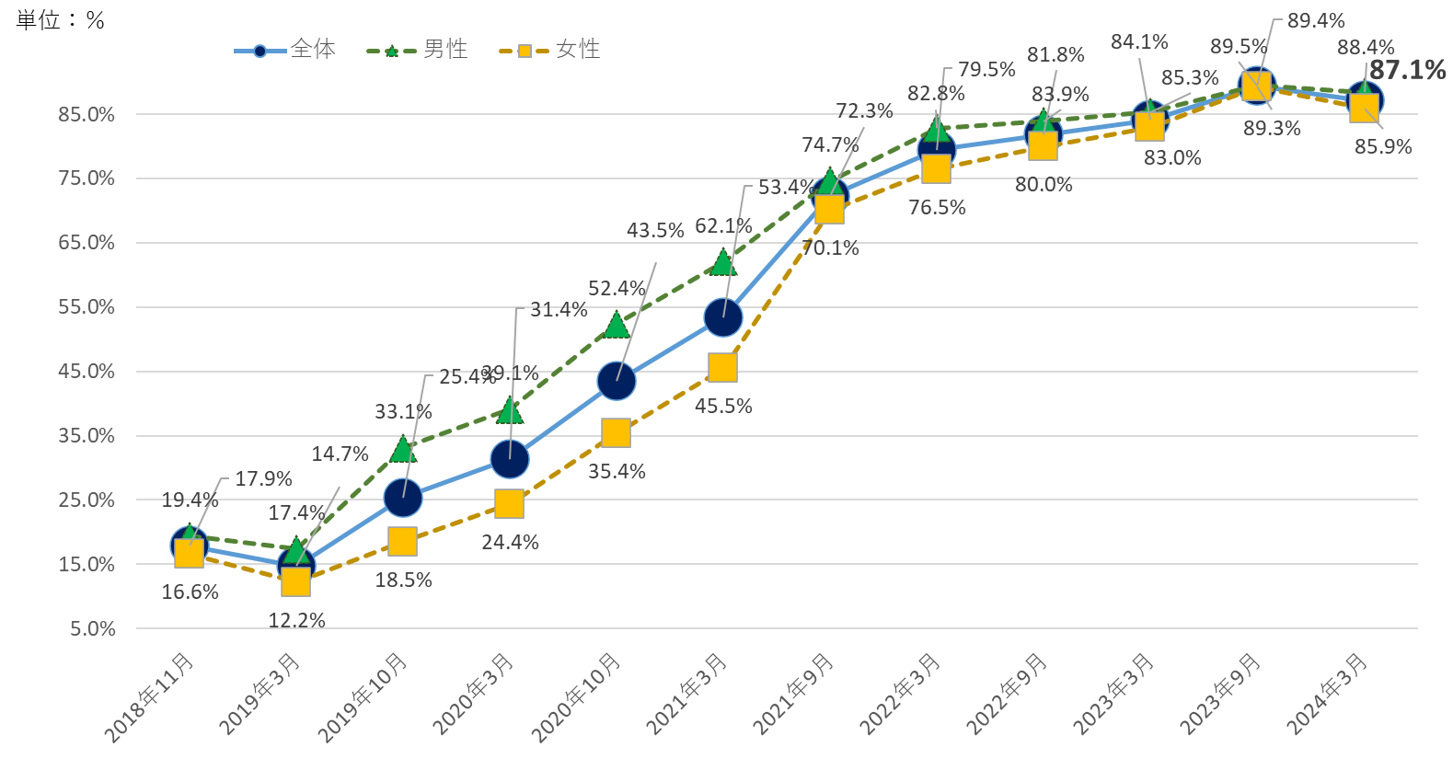
SDGs認知度（大阪）
1
府民全体の認知度は、87.1%。（2024年３月時点）
※「SDGsを知っている」と「 SDGsとういう言葉を聞いたことがある、または、ロゴを見たことがある」の合計をSDGsの認知度としている。

Slide 3
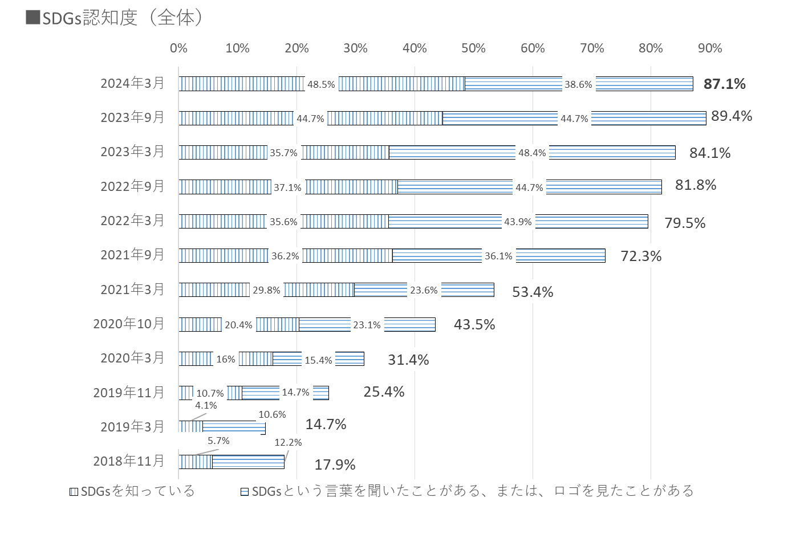
SDGs認知度（大阪）
2
〇SDGsの認知度の内訳をみると、「 SDGsを知っている」の割合が高まっている。

Slide 4
これまでの取組みと大阪府の役割
3
〇 2025年大阪・関西万博の開催都市として、世界の先頭に立ってSDGsの達成に貢献する「 SDGs先進都市」の実現に向け、
オール大阪で新たな取組みの創出を図るため『Osaka SDGs ビジョン』を策定（ 2020年（令和2年）３月）
〇 また、SDGsを意識した行動を広げていくため『大阪SDGs行動憲章』を策定（ 2021年（令和3年）1月）するとともに、
府民一人ひとりの具体的行動を促すため『私のSDGs宣言プロジェクト』を開始（ 2021年（令和3年）2月）
〇 SDGsの認知度が着実に高まる中、 『Osaka SDGs ビジョン』に掲げる大阪府の役割に沿って、より理解を深める活動や、
ステークホルダー間の連携を促す取組みを推進する。
◆『Osaka SDGs ビジョン』で掲げる大阪府の役割
① 府民や企業、市町村など、様々なステークホルダーにSDGsを広く知っていただく
⇒ SDGsの更なる浸透を図り、これまでにSDGsになじみのなかった新たなステークホルダーの掘り起こしや具体的な行動につなげる
② 様々なステークホルダーの取組みをSDGs実現に向けて相互につなぎ合わせていく
⇒ 関西SDGsプラットフォームや国関連機関、経済界、金融機関などと連携し、それぞれのネットワークを活かしながら、ステーク
ホルダー間のマッチングと新たな取組みの創出を図る
③ 府自らもステークホルダーの一員として、SDGsに貢献する
⇒ 庁内各部局の主体的な取組みの更なる充実・強化を図り、SDGsとして取り組むからこそできる施策を幅広く展開していく
④ ハード・ソフト両面から「SDGsを具現化した都市づくり」を進める
⇒ 大阪の持続的成長や、府民の豊かさ、安全・安心の実現に向け、SDGsの理念に沿った社会システムや価値観の変革を進める

Slide 5

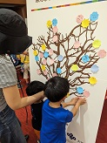

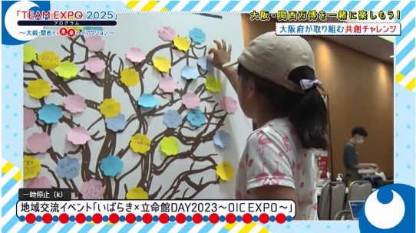
令和５年度の主な取り組み
4
１.ステークホルダーへのSDGsの更なる浸透・具体的な行動の促進に向けた取組み
〇 府民や企業・団体に向けた機運醸成
①大学や各種団体向けSDGsの講演・講義
＜教育機関向け＞
近畿大学（4/6）、金光八尾中学校（4/11）、大阪成蹊大学（5/19）、
大阪公立大学（6/12）、大阪成蹊短期大学（9/19）、
小・中学校事務職員課題別研修（1/10）
＜企業・団体向け＞
リコージャパンSDGs研究会（6/13）、高齢者大学（12/1）
＜庁内向け＞
都市整備部新規採用職員研修（4/6）
②ステークホルダーとの連携によるSDGsイベント
●いばらき×立命館DAY 2023（5/21）
立命館大学と茨木市が開催する地域交流イベントに出展し、
大阪府のSDGsの取組みを紹介
●EV ＆ SDGsフェア2023 in OSAKA（6/10）
（株）モーターマガジン社等が主催するイベントに、環境農林水産部
脱炭素・エネルギー政策課とともに出展し、大阪府のSDGsの取組みや
電気自動車の普及に向けたPRを実施
●その他
ガンバ大阪：SDGsmileマッチ（9/23）、東住吉区：区民フェスティバル（10/15）
ららぽーとEXPOCITY：エキスポ文化祭（11/23）、大阪エヴェッサ：ホームゲーム（1/17）
阪急・阪神HD:SDGsトレイン（10月上旬～12月下旬）
※エネルギー政策課作成の海洋プラ問題の啓発ポスターを掲示
③その他の啓発活動
●JCOM（株）と連携し、万博特集番組において
大阪府のSDGsの取組みを紹介（7/1～）
SDGs講演の様子
いばらき×立命館DAY2023
EV & SDGs フェア2023 in OSAKA
引用：J:COMチャンネル・J:COMテレビ
「TEAM EXPO 2025」プログラム
～大阪・関西から未来へのアクション～ #1

Slide 6
令和５年度の主な取り組み
5
１.ステークホルダーへのSDGsの更なる浸透・具体的な行動の促進に向けた取組み
〇 私のSDGs宣言プロジェクトの推進
府民や企業・団体などに、自らが行うSDGsの達成に向けた取組みを
宣言してもらうプロジェクトを実施中
●プロジェクトへの参加者総数：5,716件（R6.2月末時点）
個人：5,175件
企業・団体： 541件
●令和5年度の宣言数：2,088件（R6.2月末時点）
個人：2,066件(前年＋621件)
企業・団体： 222件(前年＋52件)
【私のSDGs宣言プロジェクトの推進に向けた連携】
プロジェクトに賛同いただいた企業・団体・学校等に従業員や生徒等の宣言を集約していただき、大阪府のHPで紹介
SDGs宣言件数の推移（件）
連携している企業・団体・学校等
近畿大学、大阪公立大学、大和大学、大阪成蹊短期大学、高齢者大学
金光八尾高等学校 金光八尾中学校、守口市立第一中学校、枚方市立招堤北中学校、阪南市立上荘小学校
社会福祉法人隆生福祉会 ゆめ玉造保育園・ゆめ中央保育園
大同生命保険㈱大阪東支店、損害保険ジャパン㈱大阪南支店、リコージャパン株式会社
長居わくわくパークプロジェクト、SDGs研究会 in 大阪（リコージャパン㈱大阪支社）、SDGsキッズ支援プロジェクト（産経新聞社、積水ハウス、大阪ガスネットワーク）
藤井寺市

Slide 7
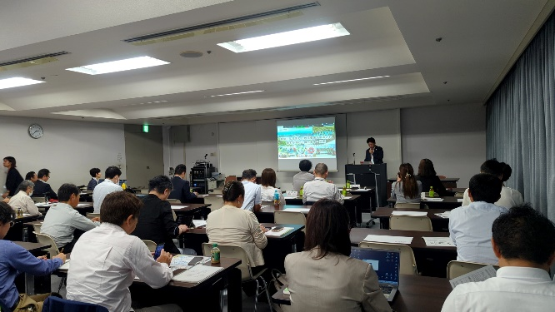
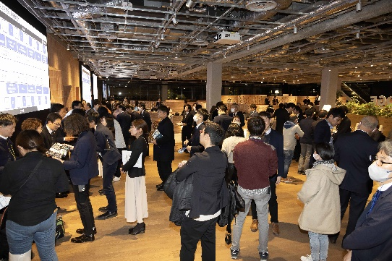
令和５年度の主な取り組み
6
２.ステークホルダーをつなぐ取組み
○ 大阪SDGsネットワーク
SDGsの取組みを先導する自治体、経済団体、国の関係機関及び金融機関などの協力関係の強化を図ることにより、
会員間の連携促進や地域の特性にあわせた取組みの推進につなげることを目的にネットワークを設置（R2年度）
＜ネットワーク参画団体＞
府内の全市町村、近畿経済産業局、経済団体（24団体、金融機関（18社）
○ ステークホルダー間の連携促進
①大阪商工会議所・名古屋商工会議所と連携したマッチング企画（R５年 10 月 4 日）
カーボンニュートラルをテーマに市町村、企業が課題を発表し、解決に向けたノウハウを持つ企業との
マッチングをめざし開催
登壇団体：阪南市、ダイワハウス工業、大同特殊鋼、東邦ガス
参加企業数：81社108名（阪南市へ提案：7件）
大商とのマッチングイベントの様子
②OSAKA SDGs Forum2024（R６年１月16日）
内閣府及び国連をゲストスピーカーとして招くとともに、総勢19団体が登壇し、SDGsの
達成に向けたアクションを共有。名刺交換会・交流会によりステークホルダー同士の連携を促進。
登壇団体：市町村7団体、企業６団体、非営利団体：6団体
参加者数：177名（うち会場参加110名）
OSAKA SDGs Forumでの交流会の様子

Slide 8
令和５年度の主な取り組み
7
３.府における取組の推進
〇 SDGs未来都市
⇒未来都市計画に掲げる各部局の取組み
⇒モデル事業「大阪ブルー・オーシャン・ビジョン」推進プロジェクトの推進（主要事業：ペットボトルのリサイクルシステム）
・参加地域数：大阪市内の79地域 ・ペットボトル回収量：652トン
部局 | 項目 | 関係ゴール | 備考
政策企画部 | SDGs推進事業 | 全般 | 再掲
福祉部 | 大阪ええまちプロジェクト事業 | ③⑪ | 再掲
福祉部 | 子どもの貧困対策事業 | ①
健康医療部 | 健康寿命の延伸（おおさか健活10、アスマイル） | ③⑪ | 再掲
商工労働部 | SDGsビジネス支援（ビジネスマッチング、ビジネス支援資金） | ⑧⑨
環境農林水産部 | プラスチックごみ対策の推進 | ⑫⑬⑭ | 再掲
環境農林水産部 | マイボトル・マイ容器等の普及促進 | ⑫
環境農林水産部 | 公共空間における給水スポットの設置 | ⑫
環境農林水産部 | 食品ロス対策の推進 | ①⑫
教育庁 | 府立高校等のスマートスクール化 | ④
事業連携協定
自治体（公募及び適否の判断）
【R３年度】国の評価委員の評価
（抜粋）
「大阪ブルー・オーシャン・ビジョン」の実現に向けて、ペットボトルのリサイクルが進んでいる。府と市が連携した取組はSDGs未来都市等の選定開始以来、初の試みであるため今後の展開に期待する。まずは大阪市から始めて、大阪府域に展開していく手法は、効果的であると評価できる。
制度融資
地域の金融機関（設備投資支援【SDGsビジネス支援資金】）

Slide 9




令和５年度の主な取り組み
8
３.府における取組の推進
〇 NPO等活動支援による社会課題解決事業
⇒R5年度から大阪・関西万博に向け、「SDGs」をテーマにNPOによる社会課題解決に寄与する事業を支援。
※R2年度～R4年度のテーマ：コロナ禍で生じた社会課題の解決
◇事業スケジュール
◇対象
NPO法人のほか、一般社団法人・一般財団法人(非営利型)、公益法人、社会福祉法人等、営利を目的としない法人
SDGs17ゴールのうち、６つの重点テーマのいずれかの達成に寄与する事業
◇R5年度の採択団体
NPO法人こども夢教室、一般社団法人FUKURO、認定NPO法人ノーサイド、
特定非営利活動法人ReBit、一般社団法人セーフティネットリンケージ、
特定非営利活動法人ディーセント・ファームかしわら、 一般社団法人HOMEステーション
R5.12.20～R6.2.21
公募
R6.3～
審査・選考
R6.3下旬
採否通知
R6.5～6
資金調達
（クラウドファンディング）
R6.7～R6.3
事業実施
事業スキーム
社会課題解決に向けた意欲とノウハウのあるNPO
提案事業採択
クラウドファンディング
クラウドファンディング
取扱い事業者
貧困を
なくそう
すべての人に健康と福祉を
質の高い教育を
みんなに
ジェンダー平等を実現しよう
住み続けられる
まちづくりを
つかう責任
つかう責任
府 民
資金調達の伴走、
ファンドレイジング
アドバイス
（令和5年度採択事業者）
情報発信・
必要なサポート
事業に賛同
集めた寄附
民間の資金提供者
マッチング寄附
資金提供
事業実施
社会課題の解決・SDGｓの達成に貢献

Slide 10
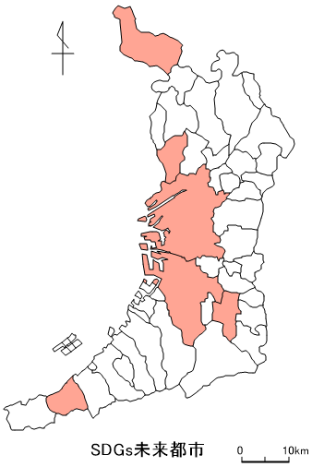
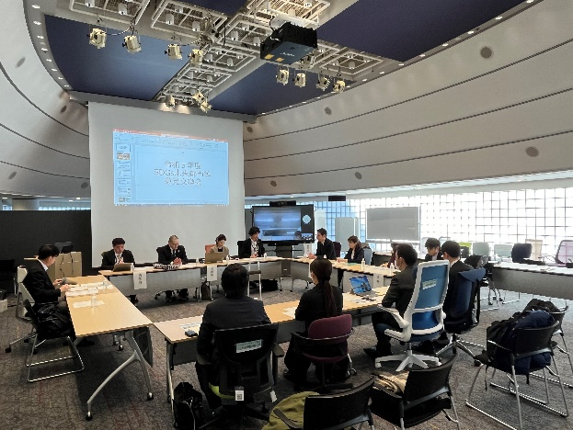
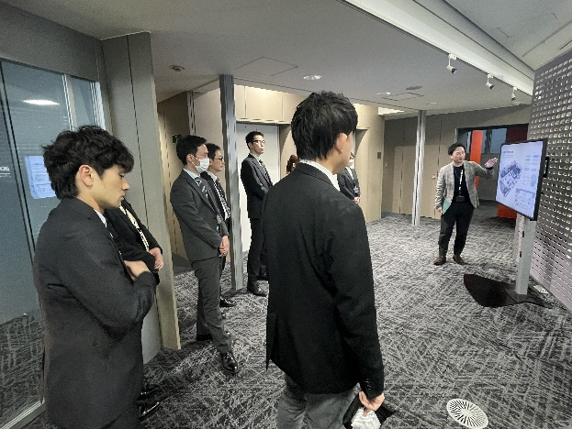
令和５年度の主な取り組み
9
３.府における取組の推進
〇 SDGs未来都市の選定に向けた市町村への支援
⇒提案に向けサポートを実施
未来都市への提案にあたって、大阪府の協力を希望する市町村に対して適宜サポートを実施中
〇 SDGs未来都市意見交換会
実施日 R６年３月15日
参加者 大阪府、大阪市、堺市、豊中市、富田林市、阪南市（SDGs未来都市）
枚方市（他団体の取組に関心のある自治体）
内閣府（SDGs未来都市担当）
会 場 株式会社イトーキ大阪オフィス
➢意見交換当日は、SDGsに積極的に取り組む府内企業イトーキの協力を得て、
企業のSDGsを学ぶ見学ツアーもセットで開催。
 | 未来都市 選定件数 | （うち、モデル事業） | 府域の選定状況 | 未来都市 | モデル事業
2018年度 | 29都市 | （10事業） | 堺市 | 〇
2019年度 | 31都市 | （10事業） | ー
2020年度 | 33都市 | （10事業） | 大阪府・大阪市（共同） | 〇 | 〇
 |  |  | 豊中市 | 〇
 |  |  | 富田林市 | 〇 | 〇
2021年度 | 31都市 | （10事業） | 能勢町 | 〇
2022年度 | 30都市 | （10事業） | 阪南市 | 〇 | 〇
2023年度 | 28都市 | （10事業） | ー
能勢町
豊中市
大阪市
堺市
富田林市
阪南市
意見交換会の様子
イトーキSDGs見学ツアーの様子

Slide 11

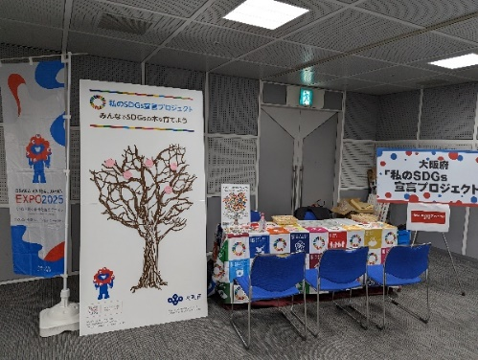
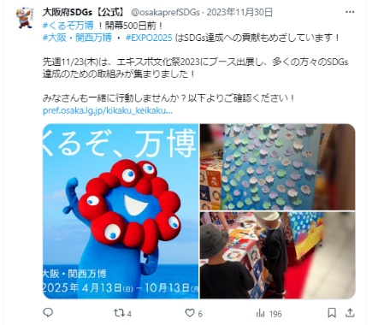
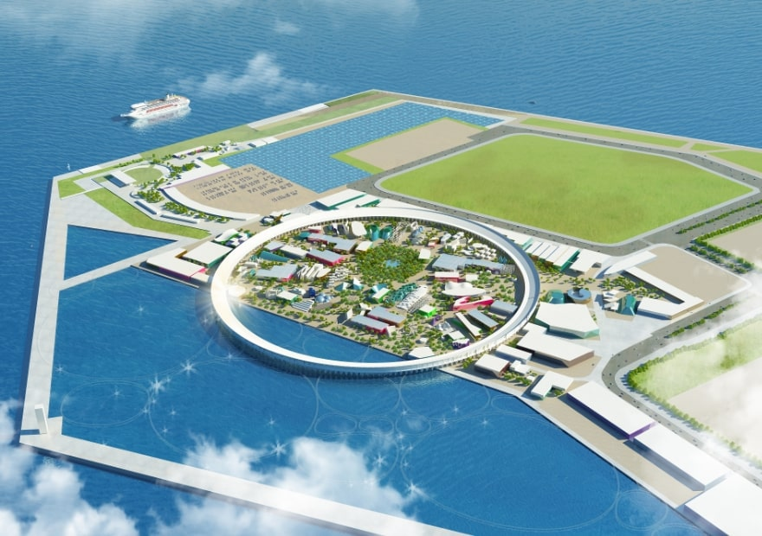
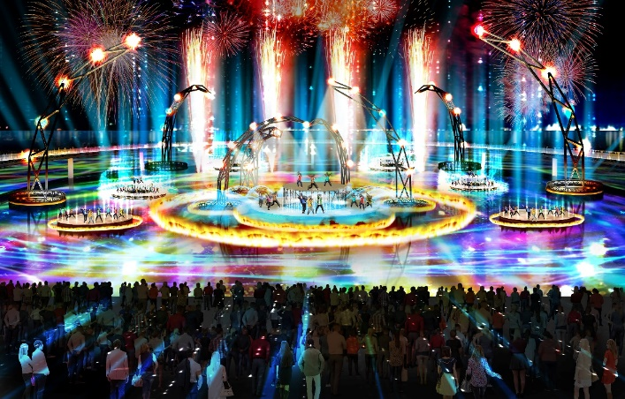
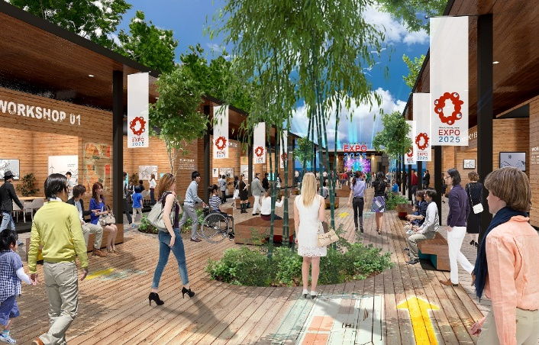
令和５年度の主な取り組み
10
４.SDGsを具現化した都市づくり（大阪・関西万博との連携）
〇 「TEAM EXPO 2025」プログラム／共創チャレンジ
⇒万博を機にSDGsの達成をめざすため、“私のSDGs宣言プロジェクト”と“OSAKA SDGs Forum”を共創チャレンジとして登録
※共創チャレンジ 自らが描く未来の実現に向けた１つ１つのアクション
（大阪・関西万博のテーマである「いのち輝く未来社会のデザイン」を実現するため、
自らが主体となって未来に向けて行動を起こしている、または行動を起こそうとしているチーム活動）
〇 大阪・関西万博との連携
⇒各イベント等の会場で、大阪・関西万博とSDGsをPR
いばらき×立命館DAY（5/21）【再掲】、EV ＆ SDGsフェア2023 in OSAKA（6/10）【再掲】
DIVE to 就活 in 大阪（6/25）、SDGsmileマッチ（9/23）【再掲】、
もうすぐ万博開幕500日前！EXPO FES！（10/22）、
業界研究の謎を解く！就活ハロウィンパーティー（10/29）、
エキスポ文化祭（11/23） 【再掲】 、大阪エヴェッサ ホームゲーム（1/17）【再掲】
⇒大阪・関西万博の開催に向け、開幕2年前や600日前等の節目に、
大阪SDGs公式Xでキービジュアルを投稿
業界研究の謎を解く！
就活ハロウィンパーティー
万博開幕500日前のXでの投稿
引き続き、大阪・関西万博の取組みと連携し、万博のレガシーとして「SDGs先進都市」の実現をめざします。

